Slide 1

第45课
蝴蝶效应

Slide 2
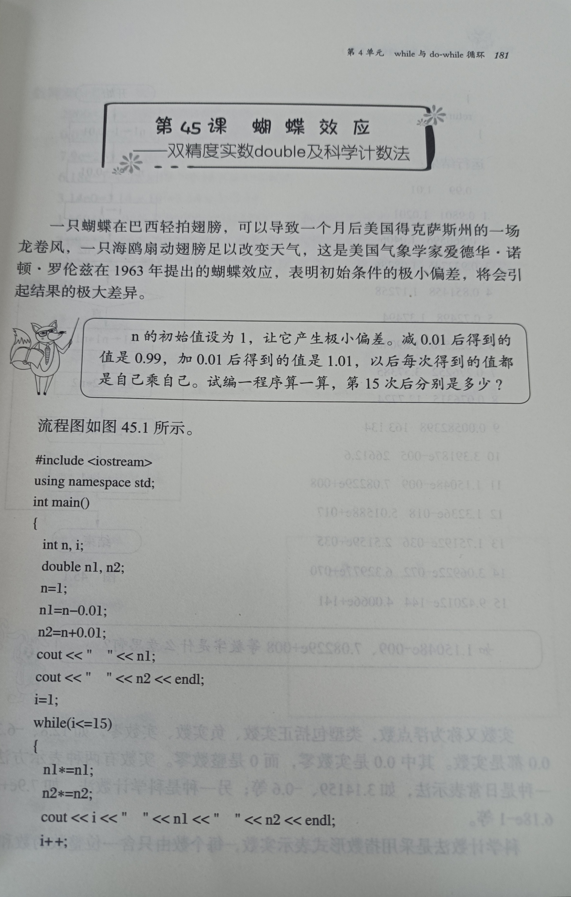

Slide 3



n 的初始值设为1，让它产生极小偏差。减0.01 后得到的值是0.99，加0.01 后得到的值是1.01，以后每次得到的值都是自己乘自己。试编一程序算一算，第15 次后分别是多少?

Slide 4
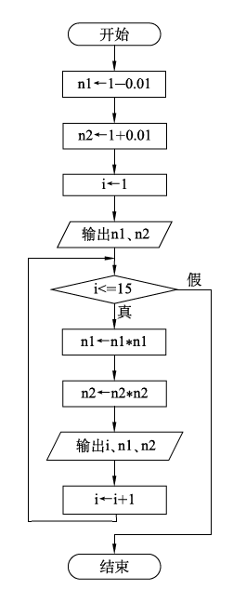

Slide 5

参考程序（不完整）
参考程序（完整）
建议程序在Dev-C++环境中打开学习，师生一起讨论，在课堂中动态的生成代码，把程序补充完整，这样学习效果会更佳。

Slide 6
指数形式
2900
=2.9*1000
=2.9*10³
=2.9e+3

Slide 7
指数形式
0.0321
=3.21*0.01
=3.21*10⁻²
=3.21e-2

Slide 8
浙江省金华市环城小学
潘洪波
2017.4
《小学生C++趣味编程》配套课件

